Slide 1
6. 서블릿의 라이프 사이클
김석현

Slide 2
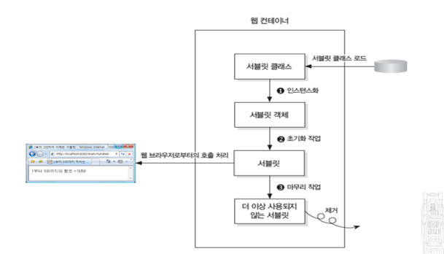
cafe24
서블릿 라이프 사이클
서블릿 클래스로부터 서블릿 객체가 만들어지고, 서블릿 객체가 초기화 되어서 서블릿이 되고, 서블릿이 사용되고, 최종적으로 소멸되기까지의 전 과정을 서블릿 라이프 사이클이라고 한다.
서블릿_
웹 브라우저의 요청을 처리할
수 있는 상태의 서블릿 객체

Slide 3
cafe24
서블릿 라이프 사이클
웹 컨테이너는 자신이 종료되기 전이나 웹 어플리케이션을 리로드 하기 전에
그에 속하는 모든 서블릿을 제거
서블릿 라이프 사이클 전체에 걸쳐서 한번만 실행되어야 할 코드는 서블릿 클래스 안에 init , destroy 메서드를 선언하고 그 안에 써 놓으면 된다.
public class SomeServlet extends HttpServlet { public void init() throws ServletException { } public void doGet(HttpServletRequest request, HttpServletResponse response) throws IOException, ServletException { out.println( “<HTML> ”); out.println( “<HEAD><TITLE>Hello</TITLE></HEAD> ”); out.println( “<BODY>Hello, Everyone.</BODY> ”); out.println( “</HTML> ”); } public void destroy() { }
서블릿이 초기화될 때 해야 할 일을 기술하는 부분
서블릿이 제거되기 전에 해야 할 일을
기술하는 부분
Notes:
해킹이 컴퓨터프로그래밍 분야로 좁혀지게 된 계기는…

Slide 4
cafe24
서블릿 라이프 사이클 init 메소드
Init 메서드는 파라미터가 없는 메소드로 선언해야 하고, 리턴 타입은 void 로 지정해야하며 public메소드로 선언해야 한다.
public void init() throws ServletException { }
우리가 작성할 코드가
들어가는 부분
위의 점선으로 표시된 부분에 서블릿 클래스의 초기화 작업 중에 실행해야 할 코드를 써 놓으면 init 메서드가 완성된다.
Notes:
해킹이 컴퓨터프로그래밍 분야로 좁혀지게 된 계기는…

Slide 5
cafe24
서블릿 라이프 사이클 destroy 메소드
destroy 메소드의 작성 방법은 init 메소드와 비슷하다.
파라미터가 없어야하고 리턴 타입은 void 여야 하고 public 메소드로 선언
하지만 init 메소드와 달리 throws 절을 쓸 수 없다.
파일을 열고 닫는 일은 컴퓨터의 자원과 시간을 많이 사용하므로 init 메소드와 destroy 메소드 안에서 그런 일을 한다.
public void destroy() { }
우리가 작성할 코드가
들어가는 부분
Notes:
해킹이 컴퓨터프로그래밍 분야로 좁혀지게 된 계기는…

Slide 6
cafe24
Init 메서드가 던지는 익셉션
ServerletException 을 던지면 서블릿 객체는 초기화 작업을 완료할 수 없고 서블릿도 만들지 못한다.
하지만, 웹 브라우저로부터 오는 다음번 요청을 처리하기 위해 init 메소드를 다시 호출할 것이다.
다음과 같이 다음번 초기화 시도까지의 대기시간을 넘겨줄 수 있기 때문입니다.
Throw new UnavailableException(에러메세지,다음 초기화 시도까지의 대기 시간);
public void destroy() { Throw new UnavailableException(“서블릿의 초기화에 실패했습니다”,600); }
Notes:
해킹이 컴퓨터프로그래밍 분야로 좁혀지게 된 계기는…

Slide 7
cafe24
JSP 페이지의 초기화 파라미터
<web-app> <servlet> <servlet-name>winners-jsp</servlet-name> <jsp-file>/Winners.jsp</jsp-file> <init-param> <param-name>FILE_NAME</param-name> <param-value>winner-list.txt</param-value> </init-param> </servlet> <servlet-mapping> <servlet-name>winners-jsp</servlet-name> <url-pattern>/winners</url-pattern> </servlet-mapping> </web-app>
초기화 파라미터를 지정하는
엘리먼트
Notes:
해킹이 컴퓨터프로그래밍 분야로 좁혀지게 된 계기는…

Slide 8
cafe24
서블릿 환경을 표현
ServletContext 인터페이스에는 웹 애플리케이션의 URL 경로명을 리턴하는 getContextPath라는 메서드도 있다.
String appPath = application.getContextPath();
웹 애플리케이션의 URL 경로명을
리턴하는 메서드
ServletContext 인터페이스의 getRealPath 메서드는 웹 애플리케이션 디렉터리 내의 파일 경로명을 파일 시스템 전체에 대한 절대 경로명으로 바꾸어서 리턴하는 메서드이다.
String absolutePath = application.getRealPath( “/sub1/Intro.html ”);
웹 애플리케이션 내에서의
파일 경로명
Notes:
해킹이 컴퓨터프로그래밍 분야로 좁혀지게 된 계기는…

Slide 9

cafe24
[예제 6-7] 웹 서버의 정보를 출력하는 JSP 페이지
import javax.servlet.http.*; import javax.servlet.*; import java.io.*; public class ServerInfoServlet extends HttpServlet { public void doGet(HttpServletRequest request, HttpServletResponse response) throws IOException, ServletException { ServletContext context = getServletContext(); String serverInfo = context.getServerInfo(); int majorVersion = context.getMajorVersion(); int minorVersion = context.getMinorVersion(); response.setContentType( ”text/html;charset=euc-kr ”); PrintWriter out = response.getWriter(); out.println( “<HTML> ”); out.println( “<HEAD><TITLE>웹 서버의 정보</TITLE></HEAD> ”); out.println( “<BODY> ”); out.printf( “웹 서버의 종류: %s <BR> ”, serverInfo); out.printf( “지원하는 서블릿 버전: %d.%d <BR> ”, majorVersion, minorVersion); out.println( “</BODY> ”); out.println( “</HTML> ”); } }
서블릿 환경을 표현
Notes:
해킹이 컴퓨터프로그래밍 분야로 좁혀지게 된 계기는…

Slide 10
감사합니다

